Slide 1
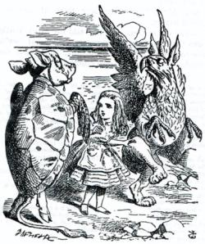
Técnicas de Procesamiento del Habla
Web Scraping con Beautiful Soup: Extracción de Datos de la Web

Slide 2
¿Por qué Web Scraping?
En el corazón de todo proyecto de NLP y Deep Learning están los datos. Los modelos necesitan grandes cantidades de datos para aprender y realizar tareas complejas. Pero ¡de dónde obtenemos esos datos?
En muchos casos, los datos que necesitamos no están disponibles en formatos estructurados (como archivos CSV o bases de datos). En cambio, están esparcidos por la web en forma de páginas HTML.

Slide 3
Web Scraping como herramienta para la extracción de datos:
El web scraping es la técnica de extraer información de sitios web de forma automatizada. Nos permite convertir la vasta cantidad de datos no estructurados en la web en un formato que nuestros algoritmos de NLP y Deep Learning puedan comprender y utilizar.

Slide 4
Ejemplos de aplicaciones reales:
Analizar el sentimiento de los comentarios de clientes sobre un producto. ¿Cómo obtendrían esos datos…? Web scraping.
Crear un sistema para resumir noticias automáticamente ¿De dónde sacarían el texto de las noticias? Web scraping.
Construir una base de datos con información de productos de la competencia para análisis de precios ¿Cómo lo harían? Web scraping.

Slide 5
